Slide 1
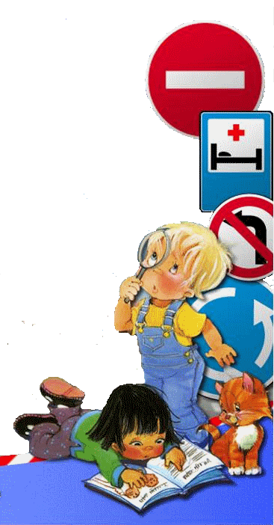
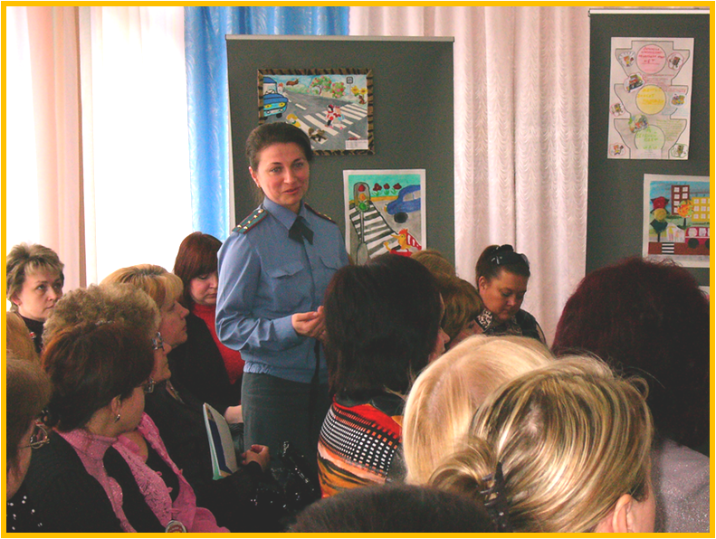
«Безопасные дороги детства»
Заседание родительского круглого стола

Slide 2
Когда ребёнок попадает в дорожно-транспортное происшествие, то родители обвиняют всех: водителя, детский сад или школу.
Почему не научили, не показали, не уберегли? Забывая при этом, что в первую очередь родители своим примером должны научить и уберечь.
Родители для детей являются образцом поведения на улицах и дорогах. Никакое обучение не будет эффективным, если самые близкие люди, которые пользуются у дошкольника особым авторитетом не соблюдают правила дорожного движения.
Каждое дорожно – транспортное происшествие, в которое попал ребёнок, - это прямой укор взрослым.

Slide 3
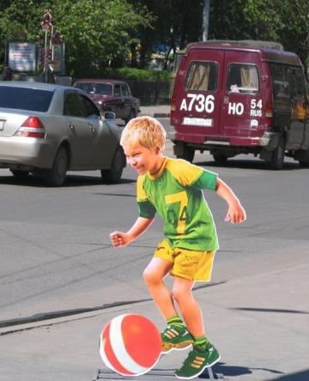
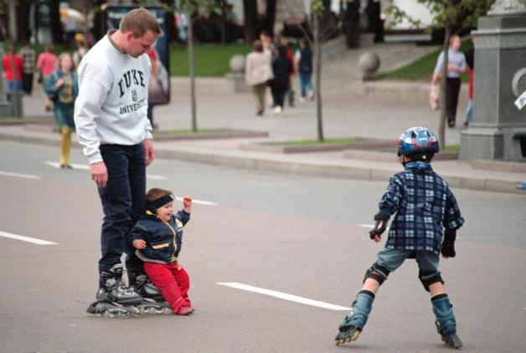
Нарушение родителями правил приводит к тому, что дети, подражая им, вырабатывают манеру опасного для жизни и здоровья поведения на дороге, которая впоследствии может привести к непоправимой беде. Именно поэтому, уважаемые родители, прежде всего вы отвечаете за безопасность своих детей и самое простое, что вы можете сделать – это быть хорошим примером для подражания. Дети адаптируются к миру взрослых путём подражания. Поэтому необходимо подавать им хороший пример соблюдения
правил дорожного движения.

Slide 4
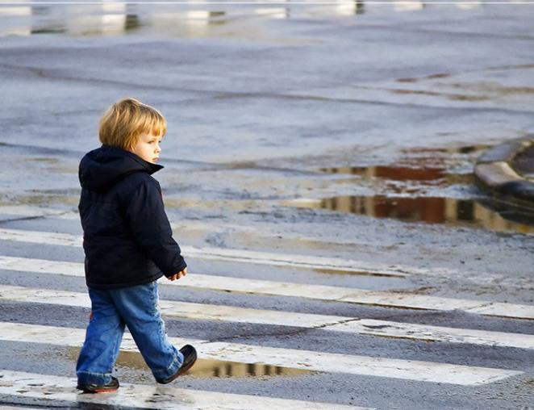
Ребенок как губка впитывает все, что говорят и показывают ему дома, в детском саду и в школе. Педагоги говорят, что дорогу необходимо переходить по пешеходному переходу, на разрешающий сигнал светофора, убедившись, что все автомашины остановились. Но родители зачастую своим примером учат обратному. А ведь родители для своих детей — образец для подражания. Всё чаще виновниками аварий становятся родители, которые не только не объясняют своим детям правила поведения на дороге, но сами их не соблюдают, своим примером буквально толкая малышей под колёса.

Slide 5
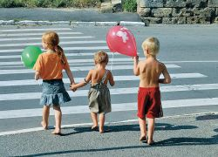
Рекомендации для родителей
В младшем дошкольном возрасте ребёнок должен усвоить:
Кто является участником дорожного движения;
Элементы дороги;
Виды транспортных средств;
Средства регулирования дорожного движения;
Сигналы светофора;
Правила движения по обочинам и тротуарам;
Правила перехода проезжей части;
Правила посадки, поведения и высадки в общественном транспорте.

Slide 6
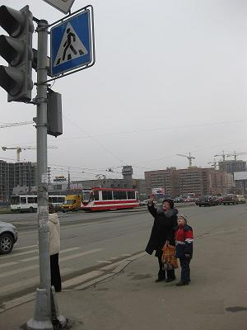
В среднем дошкольном возрасте ребёнок должен усвоить:
Кто является участником дорожного движения (пешеход, водитель, пассажир, регулировщик);
Виды транспортных средств;
Средства регулирования дорожного движения;
Места, где разрешается ходить по дороге и места, где разрешается переходить проезжую часть;
Правила движения пешеходов в установленных местах;
Правила посадки и высадки в общественном транспорте;
Правила перехода проезжей части;
Правила обхода любого транспорта;
Элементы дороги;
Основные сигналы светофора.

Slide 7
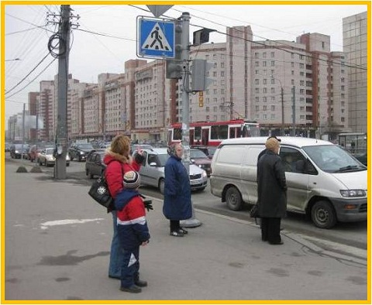
В старшем дошкольном возрасте ребёнок должен усвоить
Кто является участником дорожного движения, и его обязанности;
Основные термины и понятия правил ( транспортные средства, дорога, дорожное движение, перекрёсток, проезжая часть, переходы, тротуар, дорожные знаки)
Обязанности пешеходов и пассажиров;
Регулирование дорожного движения;
Сигналы светофора и регулировщика;
Движение в жилых зонах и через железнодорожные пути;
Перевозка людей;
Особенности движения на велосипеде.

Slide 8
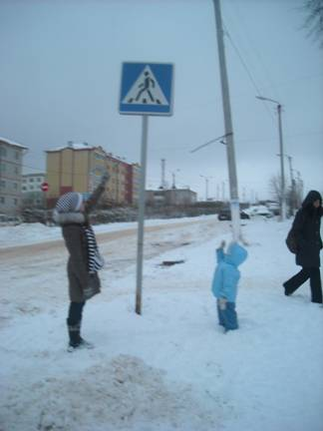
Памятка родителям по правилам дорожного движения
Для овладения детьми навыками безопасного поведения на дороге, нельзя сводить процесс обучения к пустой и бесполезной фразе: “Будь осторожен на дороге!”, она не объясняет ребёнку, чего именно он должен бояться. Где его может подстерегать опасность?
Дорога с ребёнком в детский сад и обратно – идеальный способ не только давать ему знания, но и
формировать у него навыки безопасного
поведения на улице.
У ребёнка целая гамма привычек,
неосознанно и независимо, возникает с самого
раннего детства. Именно поэтому во время
движения с малышом по улице, начиная
буквально с 1,5-2 лет, надо формировать
у него комплекс «транспортных» привычек.

Slide 9
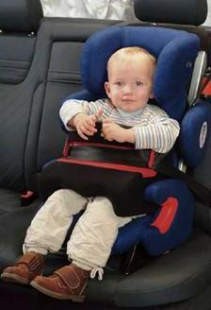
Соблюдать правила необходимо и в автомобиле.
Примерно каждый третий ребёнок, ставший
жертвой дорожно – транспортного
происшествия, находился в качестве пассажира
в автомобиле. Это доказывает, как важно
соблюдать следующие правила:
Пристёгиваться ремнями необходимо
абсолютно всем! В том числе и в чужом
автомобиле, и при езде на короткие расстояния.
Если это правило автоматически выполняется взрослыми, то оно легко войдёт у ребёнка в постоянную привычку.
Если это возможно, дети должны занимать самые
безопасные места в автомобиле: середину, или
правую часть заднего сиденья, так как с него
можно безопасно выйти на тротуар.

Slide 10
Как водитель или пассажир вы постоянно являетесь примером
для подражания. Не будьте агрессивны по отношению к другим
Участникам движения, не обрушивайте на них поток проклятий.
Вместо этого объясните конкретно, в чём их ошибка.
Используйте различные ситуации для объяснения правил
дорожного движения, спокойно признавайте и свои собственные
ошибки.

Slide 11
Составьте для ребенка "Маршрутный лист" от дома до детского учреждения. Помните, необходимо выбрать не самый короткий, а самый безопасный путь. Несколько раз пройдите этот путь вместе с сыном или дочерью, убедитесь, что ребенок твердо усвоил этот путь.

Slide 12
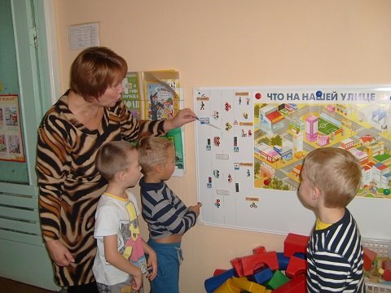
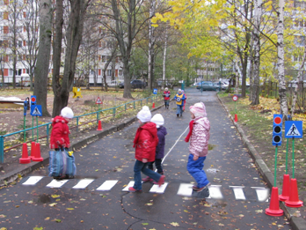
Как мы изучаем
правила безопасности

Slide 13
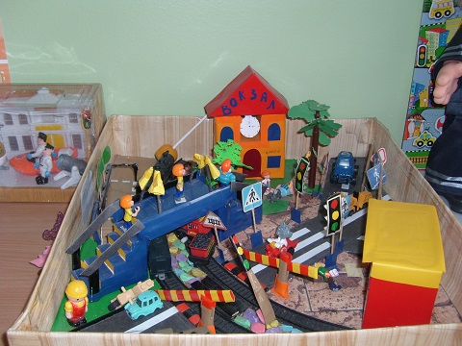
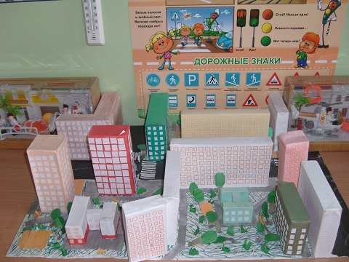

Slide 14
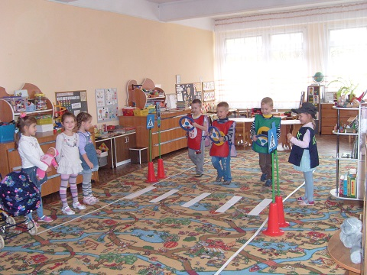
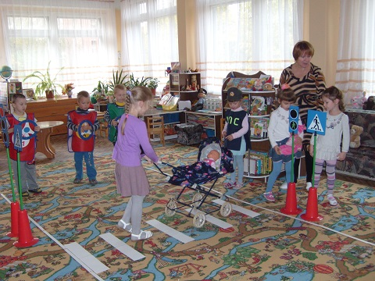

Slide 15
